Slide 1
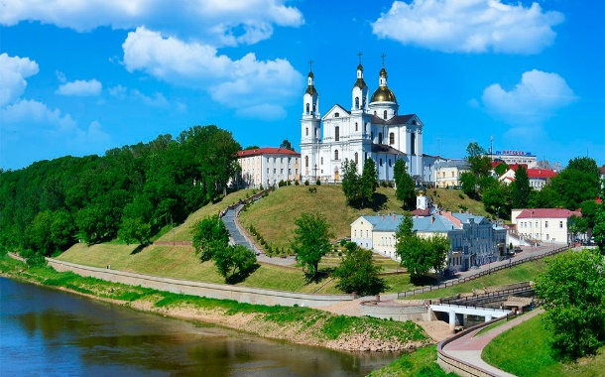
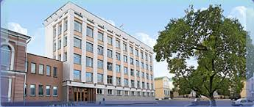
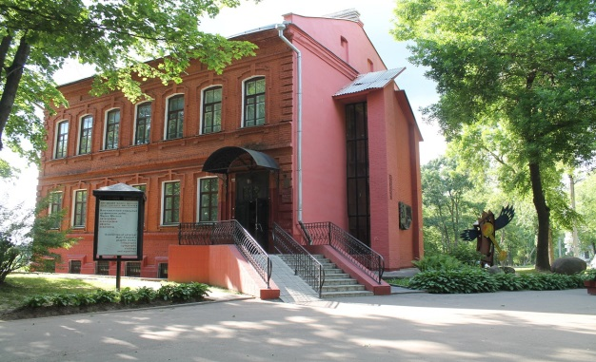
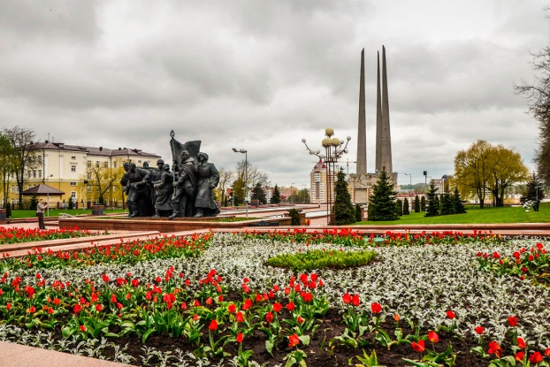
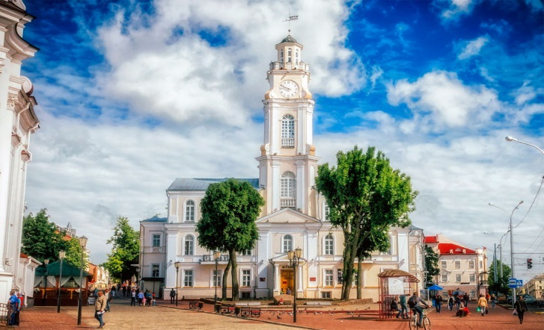
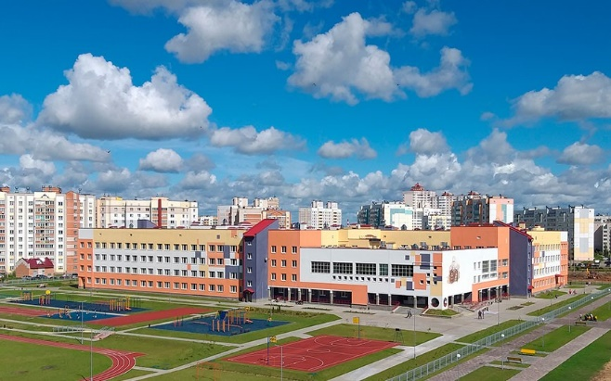
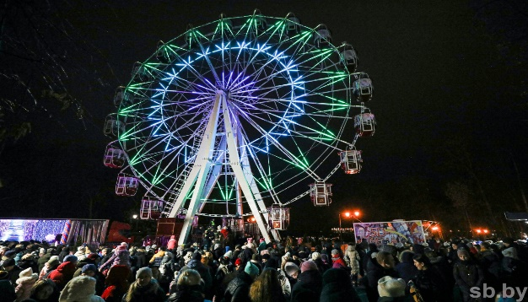
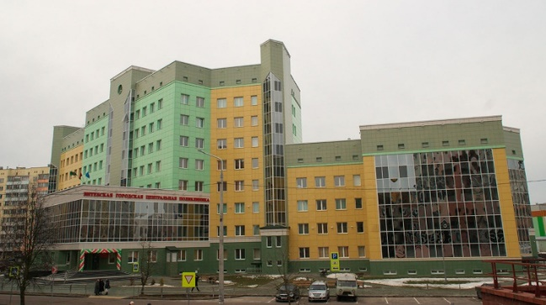
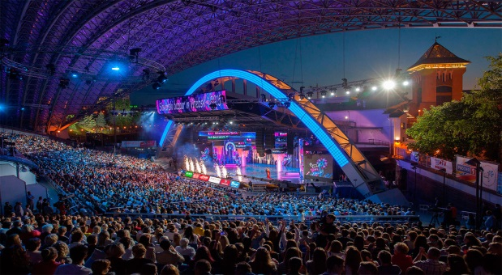
Бюджет г. Витебска на 2022 год для граждан

Slide 2



Структура бюджета
Доходы
Налоговые доходы
Неналоговые доходы
Безвозмездные поступления (платежи от другого бюджета в форме межбюджетных трансфертов)
Расходы
Общегосударственная деятельность
Национальная оборона
Национальная экономика
Охрана окружающей среды
Жилищно-коммунальные услуги и жилищное строительство
Здравоохранение
Физическая культура, спорт, культура и средства массовой информации
Образование
Социальная политика
Направления использования профицита
Погашение долговых обязательств по ценным бумагам, эмитируемым местными исполнительными и распорядительными органами

Slide 3
Бюджет города Витебска на 2022 год утвержден по доходам в сумме 377,9 млн. рублей, по расходам – 375,3 млн. рублей. Бюджет города на 2022 год сформирован с профицитом в сумме 2,6 млн. рублей.
План по собственным доходам определен в сумме 329,0 млн. рублей с ростом к фактическим поступлениям за 2021 год на 9,3 процента. Налоговые доходы запланированы в сумме 285,1 млн. рублей, неналоговые доходы – 43,9 млн. рублей.
Безвозмездные поступления из областного бюджета в структуре доходов бюджета города составляют 12,9 процента или 48,9 млн. рублей, в том числе субвенции – 0,1 процента (0,4 млн. рублей), дотация – 12,8 процентов (48,5 млн. рублей).
Расходы бюджета города на 2022 год предусмотрены с ростом 110,6 процента к исполнению за 2021 год. В объеме расходов средства, предусмотренные на текущие расходы, составляют 358,2 млн. рублей или 95,4 процента всех расходов, из них расходы на выплату заработной платы с отчислениями, трансферты населению, расчеты за лекарственные средства, продукты питания, коммунальные услуги, субсидирование жилищно – коммунальных и транспортных услуг, оказываемых населению, субсидии организациям, реализующим твердое топливо, топливные брикеты и дрова для населения, обслуживание долга горисполкома – 308,9 млн. рублей (82,3 процента). Расходы капитального характера запланированы в сумме 12,1 млн. рублей (3,2 процента).
Бюджет города социально ориентирован. Расходы социально-культурной сферы утверждены в сумме 283,9 млн. рублей или 71,9 процента от общего объема бюджета.

Slide 4



Структура доходов бюджета города Витебска на 2022 год
Безвозмездные поступления
Налоговые доходы
Неналоговые доходы
12,9 %
75,5 %
11,6 %

Slide 5

Межбюджетные трансферты
(бюджетные средства, передаваемые из областного бюджета в бюджет города на безвозвратной и безвозмездной основе) 48,9 млн. рублей
Субвенции на финансирование расходов по индексированным жилищным квотам (именным приватизационным чекам «Жилье») 0,4 млн. рублей
Дотации 48,5 млн. рублей

Slide 6
Структура собственных доходов бюджета города на 2022 год

Slide 7






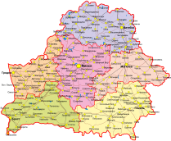







Финансирование государственных программ социально-экономической направленности на 2022 год за счет бюджета города Витебска
9 078,8 тыс.руб.
5 487,2 тыс.руб.
2 208,7 тыс.руб.
Социальная защита
Управление государственными финансами
и регулирование
финансового рынка
Охрана окружающей среды
и устойчивое использование
природных ресурсов
54 460,5 тыс.руб.
11 312,1 тыс.руб.
Здоровье народа и
демографическая
безопасность
383,6 тыс.руб.
Транспортный
комплекс
Аграрный бизнес
60,0 тыс.руб.
204 086,6 тыс.руб.
47 032,8 тыс.руб.
Земельно-имущественные отношения,
геодезическая и картографическая
деятельность
11,5 тыс.руб.
Образование и молодежная политика
Комфортное жилье и
благоприятная среда
840,8 тыс.руб.
Увековечивание памяти
о погибших
при защите Отечества
Строительство жилья
1,5 тыс.руб.
8 822,9 тыс.руб.
6 314,4 тыс.руб.
Беларусь гостеприимная
Культура Беларуси
Физическая культура и спорт

Slide 8
Состав расходов бюджета города в 2022 году

Slide 9


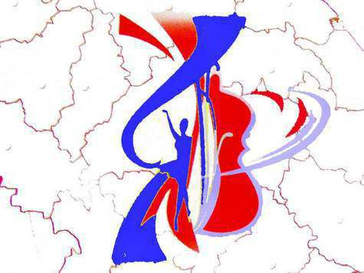


Сеть учреждений социальной сферы города Витебска на 1 января 2022 года
Образование
  Детские дошкольные учреждения 97
  образования
  Учреждения общего среднего образования 47
  Центр коррекционно- развивающего обучения и реабилитации 1
  Учреждения дополнительного образования
  детей и молодежи 9
  Социально-педагогический центр 1
  Детский дом 1
  Школа-интернат 1
  Вспомогательная школа 1
  Учебно-методические кабинеты 3
Здравоохранение
г. Витебска и Витебского района
  Больничные учреждения 5 (3 участковых больницы, 1 поселковая
  больница, 1 больница сестринского ухода)
  Амбулаторно –
  поликлинические учреждения 8
  Врачебные амбулатории 10
  Фельдшерско-акушерские пункты 19
  Здравпункты 5
Культура
Библиотеки 16
  Музеи 3
  Учреждения клубного типа 4
  Зоопарк 1
Социальная политика
  Центр временного (ночного) пребывания лиц без определенного места
  жительства 1
  Центры социального обслуживания населения 3
Физкультура и спорт
  Детско - юношеские школы (ДЮСШ) 5
  Физкультурно-спортивный клуб «Витебск» 1
  Футбольный клуб «Витебск» 1

Slide 10

Долговые обязательства Витебского горисполкома и Витебского городского Совета депутатов на 1 января 2022 г.
Виды обязательств | тыс. рублей
1. Долг органов местного управления и самоуправления, в том числе | 33390,2
1.1. Ценные бумаги (облигационные займы) | 33390,2
2. Долг, гарантированный местными исполнительными и распорядительными органами по кредитам банков, выданным субъектам хозяйствования | 1700,0
ИТОГО долговых обязательств | 35090,2

Slide 11

Экономическая классификация бюджета города Витебска
Всего расходов – 375,3 млн. рублей, из них:
220,9
Заработная плата с отчислениями
58,8%
35,3
9,4%
Субсидии
7,0%
26,2
Содержание сооружений благоустройства
25,4
6,8%
Коммунальные услуги
Текущие трансферты населению
23,0
6,1%
16,4
4,4%
Продукты питания
14,2
3,8%
Прочие расходы
12,1
3,2%
Капитальные расходы
1,8
0,5%
Обслуживание долга местных органов власти
млн. рублей

Slide 12

Экономическая структура расходов по отраслям социальной сферы в 2022 году

Slide 13
Средства, предусмотренные на оказание государственной
поддержки населения тыс. рублей
НАИМЕНОВАНИЕ ИСТОЧНИКОВ | Утверждено на 2022 год
Выплаты социальных пособий гражданам | 3408,0
Обеспечение питанием детей первых двух лет жизни | 612,9
Выплаты опекунским и приемным семьям | 2822,8
Оплата лекарственных средств и медицинских принадлежностей, отпускаемых гражданам бесплатно или на льготных условиях | 14702,4
Удешевление стоимости твердых видов топлива, реализуемых населению | 373,1
На доплату за путевки в оздоровительные лагеря для детей отдельных категорий работников бюджетной сферы города | 125,0
Единовременная семьям при рождении двух и более детей | 35,7
Выплата единовременной материальной помощи к учебному году многодетным семьям | 551,1
Проведение ремонта жилых помещений, принадлежащих участникам и инвалидам ВОВ, боевых действий на территории других государств, неработающим одиноким пожилым гражданам и одиноким инвалидам 1 и 2 группы, а также ремонт печей, газового оборудования, электропроводки, установка автономных пожарных извещателей | 10,9
Выполнение работ по обеспечению противопожарной безопасности домов (квартир) многодетных семей, семей, воспитывающим детей-инвалидов, неполным семьям, воспитывающим детей, находящимся в социально-опасном положении | 3,5
Помощь в обеспечении жильем (предоставление одноразовых субсидий и оказание финансовой поддержки на строительство жилья, расходы по индексированным жилищным квотам (именным приватизационным чекам «Жильё») | 851,0
Выплата пособий на погребение лиц, не работающих и не являющихся пенсионерами | 332,8
ИТОГО | 23829,2

Slide 14
Финансирование отдельных отраслей в 2022 году
(тыс.руб.)
Жилищно-коммунальное хозяйство, благоустройство
Субсидирование ЖК услуг населению
Транспорт
Субсидирование затрат транспортных организаций
Текущий и капитальный ремонты жилфонда
Содержание и ремонт объектов благоустройства, улично-дорожной сети, придомовой территории, уличное освещение и т.д.
Капитальный ремонт, приобретение и замена лифтов
Оплата услуг оператора перевозок
Льготы по плате за ЖК услуги
Удешевление стоимости твердых видов топлива, реализуемого населению
Топливо и энергетика
47818,7
11450,1
373,1

